Slide 1

Познавательное развитие
Окружающий мир
«Пантера»
МБДОУ «Д/С № 14»
г. Усинск
воспитатель Рахманова Т.Ю.

Slide 2
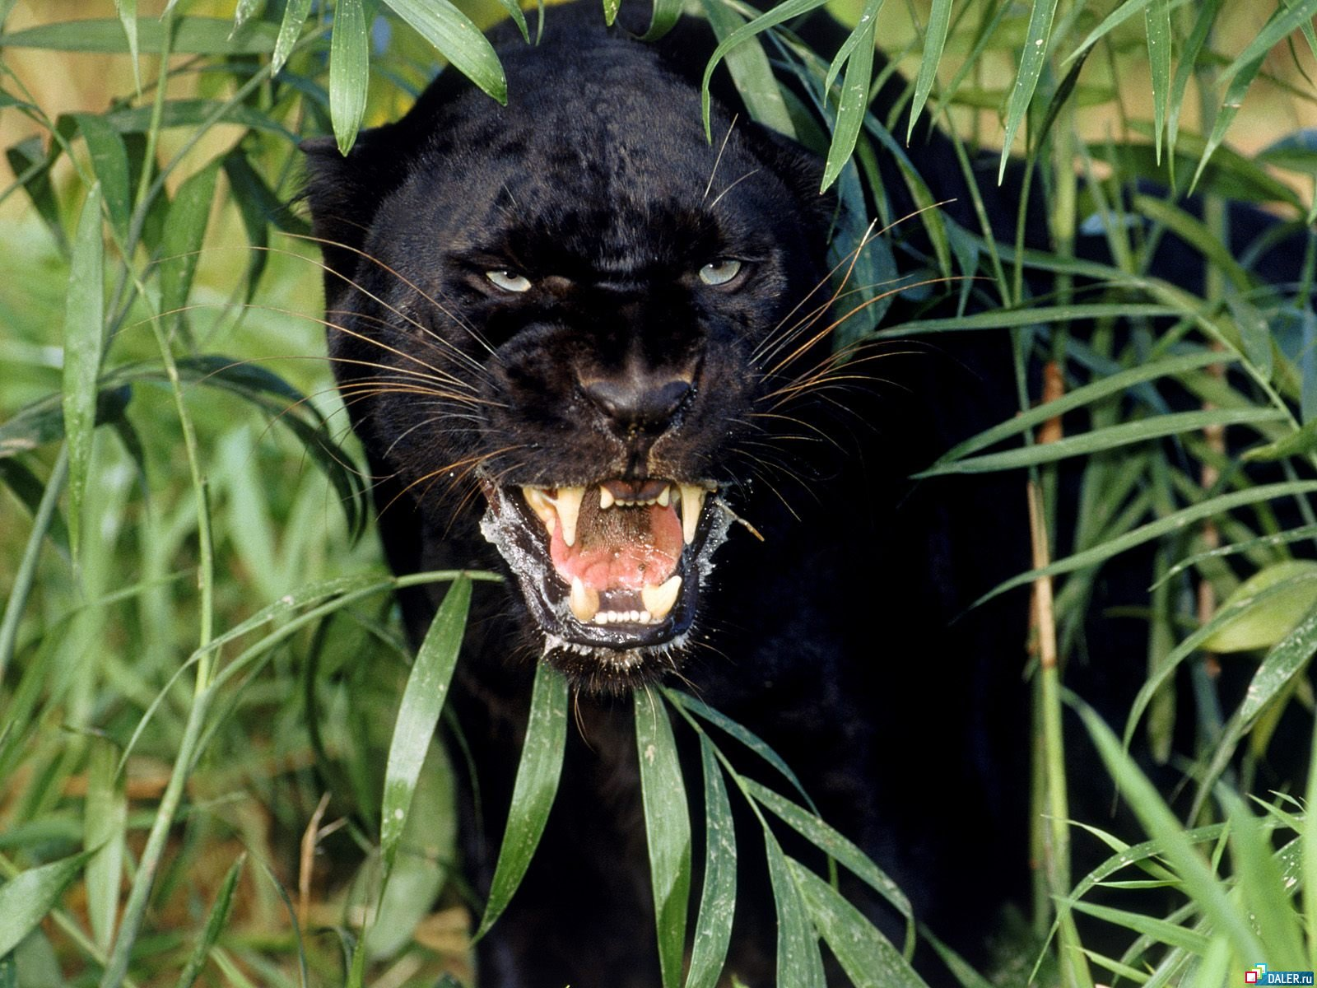
Кто такая
«Пантера»?

Slide 3
Пантера
Где живет?
Чем питается?
Интересные факты
Какие бывают?
Интернет
Книга
Журнал
Словарь
Результат

Slide 4
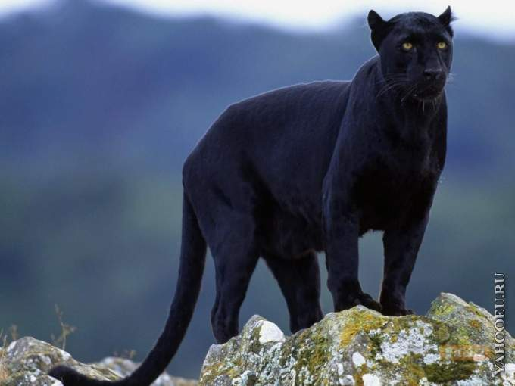
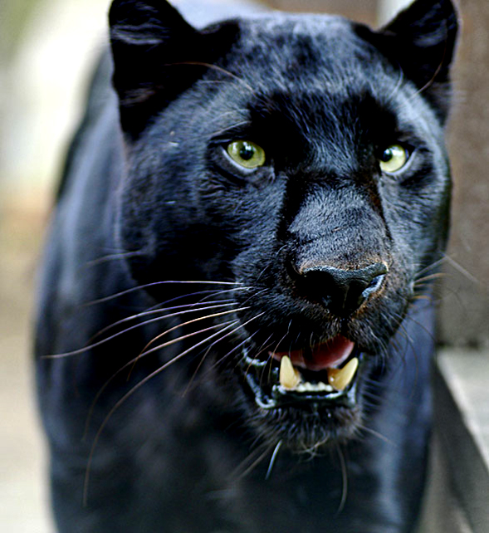
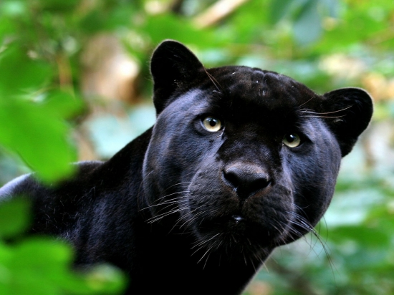

Slide 5

Бывает, этот хищник живет неподалеку от населенных пунктов, держится по одиночке и выходит на охоту ночью. Он прекрасно лазает по деревьям, нередко устраиваясь там на дневной отдых или в засаде, а порой, даже ловит на деревьях обезьян. Однако, в основном, пантера охотится на земле. Спят пантеры на деревьях, растянувшись на ветках и свесив лапы вниз.

Slide 6
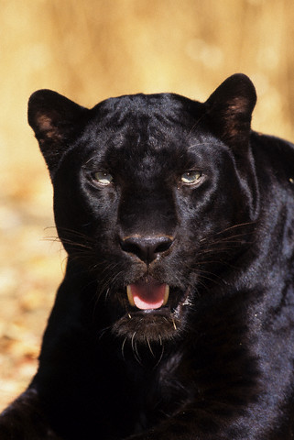
Пантеры, когда они сытые, не нападут даже на маленького козленка, если тот будет ходить возле носа дикой кошки. Но когда пантера голодная, то она будет кидаться на все подряд. Опасность для людей в том, что пантеры могут селиться вблизи человеческого жилья. Если пантера голодна долгое время, то кошка запросто может заходить в деревни и города. Так как пантеры — это ночные охотники, то часто они нападают на спящих людей.

Slide 7
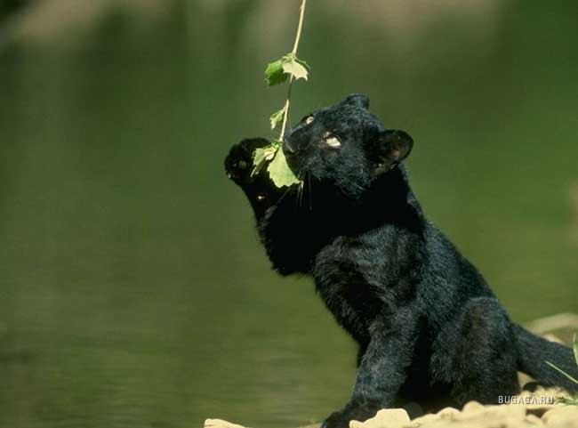
Вообще-то, пантера — это никто иной, как один из представителей леопардов
Встречаются они исключительно в тропических странах
Они могут запрыгивать на деревья высотой до 5,5 метров
Масса обычно 32-40 кг, но изредка превышает 100 кг

Slide 8
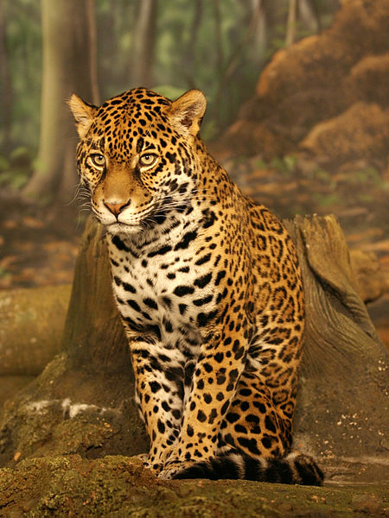
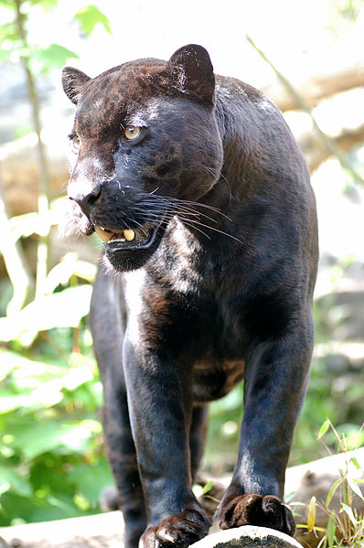
Черная Пантера
Пантера - Ягуар

Slide 9

Хищный зверь семейства кошачьих с темными кольцеобразными пятнами на золотистой или серой шкуре. Греческое прочтение слова мужского рода имеет недостоверный характер, его происхождение ищут в Древней Индии

Slide 10

Вообще-то, пантера — это никто иной, как один из представителей леопардов. Их выделяют из-за того, что в отличие от обыкновенных леопардов, к которым мы привыкли, пантеры — это животные - меланисты, имеющие только одну ровную окраску. Именно поэтому их называют черными пантерами.

Slide 11

Пантера – животное необычайно гармонично сложенное, грациозное, гибкое. И, если лев – царь зверей, то пантера – несомненно, богиня животного мира.
При упоминании об этой черной дикой кошке у многих возникает каждый раз ассоциация с мудрой красавицей Багирой из мультфильма о Маугли.

Slide 12

Пантера - животное черное? Не обязательно! Дело в том, что пантера – это не отдельный, самостоятельный вид животного. Это род кошачьих, куда входят тигр, лев, ягуар и леопард. А темный окрас шерсти - результат наследственных генетических изменений под названием меланизм. Чаще всего черным вариантом окраса обладают леопарды и ягуары.

Slide 13

Больше всего мне понравился ответ, который я нашла в журнале «Пантера – животное необычайно гармонично сложенное, грациозное, гибкое. И, если лев – царь зверей, то пантера – несомненно, богиня животного мира.
При упоминании об этой черной дикой кошке у многих возникает каждый раз ассоциация с мудрой красавицей Багирой из мультфильма о Маугли.

Slide 14
Спасибо за внимание!

